Slide 1
SDLC Software Development Life Cycle
Gun 2
19 eylul 2020
SDLC PHASSES - SDLC ASAMALARI
WATERFALL METHODOLGY

Slide 2
Sdlc nedir
SDLC : Softaware Development Life Cycle
Yazilim Gelistirme Yasam Dongusu
Yazılım endüstrisi tarafından yüksek kaliteli yazılım tasarlamak, geliştirmek ve test etmek için kullanılan bir süreçtir.
Müşteri beklentilerini karşılayan veya beklentilerin de ötesinde bir ürün ortaya koyan, öngörülen zaman içerisinde tamamlanan ve maliyeti (bütçe) doğru bir şekilde hesaplanan yazılım üretmeyi amaçlar.

Slide 3
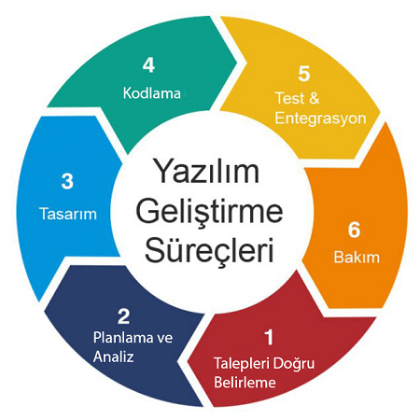
SOFTWARE DEVOLOPMENT PHASES YAZILIM GELISTIRME ASAMALARI

Slide 4
SOFTWARE DEVOLOPMENT PHASES YAZILIM GELISTIRME ASAMALARI

Slide 5
Standart Yazılım Geliştirme yaşam döngüsü aşağıdakilerden oluşur:
Stage 1: Planning and Requirement Analysis
(Planlama ve İhtiyaç Analizi)
Stage 2: Defining Requirements
(Gereksinimleri Tanımlama)
Stage 3: Designing the product architecture
(Ürün dizaynını tasarlama)
Stage 4: Building or Developing the Product
(Ürünü oluşturma veya geliştirme)
Stage 5: Testing the Product
(Ürünü test etme)
Stage 6: Deployment in the Market and Maintenance
(Ürünü pazarlama ve Bakım)

Slide 6

Stage 1: Planning and Requirement Analysis
ilk toplantida belirlenen HIGH LEVEL hedefler
APPLICATION KONUSU : egitim
1) Her insane ulasabilecek bir egitim
2) Ogrenme garantisi
3) Universite kazanma garantisi
4) Sadece okul derslerinde degil sosyal alanda da basari, uluslararasi dolasima uygun bir egitim

Slide 7
Stage 1: Planning and Requirement Analysis
İhtiyaç analizi SDLC'nin en önemli ve temel aşamasıdır.
Müşteriden gelen fikirler de göz önünde bulundurularak ekibin kıdemli üyeleri (expert) tarafından gerçekleştirilir.
Bu bilgiler daha sonra temel proje yaklaşımını planlamak için kullanılır.
Kalite güvence gerekliliklerinin planlanması ve projeyle ilişkili risklerin belirlenmesi de planlama aşamasında yapılır.
Minimum risklerle projeyi başarıyla uygulamak için izlenebilecek teknik yaklaşımlar planlanır.

Slide 8

Stage 2: Defining Requirements(feasibility study)
ilk toplantida belirlenen high level hedeflerin detaylari olusturulur
Her insana ulasabilecek bir egitim
ucreti makul
kullanim kolayligi
bolgesel ogretmenler
yas araliklarina gore egitim planlari cikarma
son teknolojiyi kullanma
zengin ders secenegi
basit ve verimli egitim
farkli zaman dilimlerine gore egitim planlari

Slide 9

Stage 2: Defining Requirements(feasibility study)
İhtiyaç analizi yapıldıktan sonraki adım, ürün gereksinimlerini açıkça tanımlamak ve belgelendirmektir (dokumante etmek)
Stakeholder / işletmeciden onay alınır.
Bu proje yaşam döngüsü boyunca tasarlanacak
ve geliştirilecek tüm ürün gereksinimlerini içeren
'BRD' (Business Requirement Document)
İş Gereksinimi Belgesi ile yapılır.
FRD Functional Requirement Document
Teknik Islev Ihtiyaclari Dokumani hazirlanir
FRD ve BRD en kucuk User Case lere
kadar hazirlanir

Slide 10
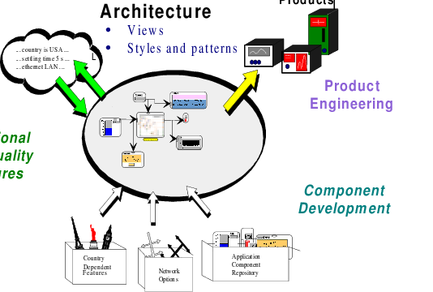
Stage 3: Designing the product architecture:
BRD (Business Requirement Document) Dizaynırların geliştirilecek ürün için en iyi dizaynla ortaya çıkacakları referanstır.
BRD'de belirtilen gereksinimlere dayanarak,
ürün mimarisi için genellikle birden fazla
tasarım yaklaşımı taslagi olusturulur
ve bir DDS (Design Document Specification)
Tasarım Belgesi Spesifikasyonu'nda
belgelenmektedir.

Slide 11

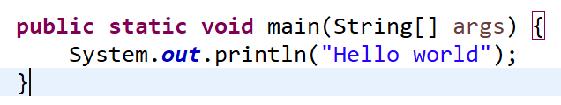
Stage 4: Building or Developing the Product:
SDLC'nin bu aşamasında gerçek gelişme başlar ve ürün inşa edilir.
Yazılımcılar (Developers),
kuruluşları tarafından tanımlanan
kodlama yönergelerine uymak zorundadır.
Kodlama için FRD baz alinarak
Developerlar gereken Funcionality’leri
olustururlar
Kodlama için C ++, Java,
dot Net vs. gibi farklı
üst düzey programlama dilleri kullanılır.

Slide 12

Stage 5: Testing the Product:
Bu aşama, ürün BRD'de tanımlanan kalite standartlarına ulaşıncaya kadar,
ürün kusurlarının rapor edildiği, izlendiği,
duzeltigi(fixlendiği) ve tekrar test edildiği
asamadir.
Ürün iş beklentilerini de karşılamalıdır
(requirement specifications)
STLC => Software Testing Life Cycle
Test ➔ Takip ➔Bulunan Hatanin Dev.Gonderilmesi ➔ raporlama
Duzeltme ➔ Yeniden Test etme ➔ Onaylama➔raporlama

Slide 13
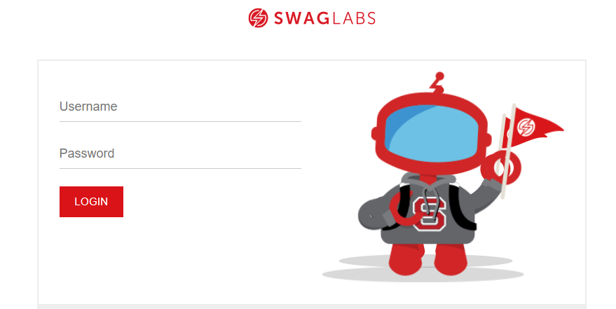
Stage 5: Testing the Product:
1. “https://www.saucedemo.com” Adresine gidin 2. Username kutusuna “standard_user” yazdirin 3. Password kutusuna “secret_sauce” yazdirin 4. Login tusuna basin 5. Ilk urunun ismini kaydedin ve
bu urunun sayfasina gidin 6. Add to Cart butonuna basin 7. Alisveris sepetine tiklayin 8. Sectiginiz urunun basarili olarak
sepete eklendigini control edin 9. Sayfayi kapatin

Slide 14

Stage 6: Deployment in the Market and Maintenance:
Ürün test edildikten ve onaylandıktan sonra
(hazır olduğunda), resmi olarak uygun görülen şekilde
release edilir(piyasaya sürülür).
Ürün piyasaya sunulduktan sonra
mevcut müşteri tabanı için bakımı yapılır.
Musteriden (End-User) gelen feedbackler
ve Teknolojik Gelismeler ile ihtiyaclar
yeniden belirlenir
ve dongu yeniden baslatilir.

Slide 15
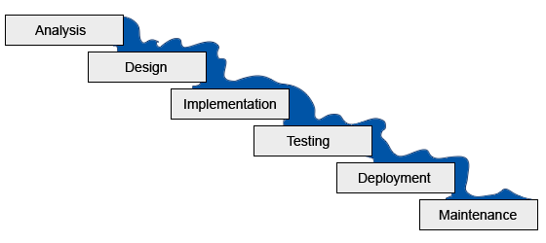
Waterfall Method (Şelale Metodu)
Waterfall yöntemi, yazılım geliştirmede kullanılan erken SDLC yaklaşımıdır.
Eski firmalarda ve devlet projelerinde
kullanilir.
Planlamanin onemli oldugu askeri projelerde tercih edilir
Waterfall da her aşama bir önceki aşama tamamen bittikten sonra başlıyor.
Waterfall modelinde fazlar çakışmaz.
Tüm bu aşamalar, ilerlemenin aşamalar boyunca sürekli olarak aşağı doğru (şelale gibi) aktığı sekilde kademelendirilir.

Slide 16

Waterfall Method
Analiz Süreci
Sistemden ne istenildiği ve kısıtların belirlendiği aşamadır. Bu asamaya “Gereksinim Mühendisliği (Requierements Engineering)” de denir.
Analiz süreci yazılım geliştirmenin sürecinin başlangıcı olduğu için tüm ihtiyaçların doğru şekilde anlaşılmış olması gerekmektedir.
Analiz dokümanları yalın bir şekilde hazırlanmalı ve herkesin anlayabileceği şekilde yazılmalıdır. Çünkü bu dokümanlara istinaden;
Yazılım geliştirme ekibinin müşterinin tam ihtiyacını anlaması için yardımcı olur,
Tasarım ekibine; bu analize istinaden sistemin nasıl tasarlanacağına yardmcı olur,
Test ekibine; bu analizlere istinaden hangi test case lerinin koşulacağına yardımcı olur.
Gereksinimler tamamlandıktan sonra dokümantasyonu müşteri ile mutabık kalınmalı ve bu doküman üzerinden müşteriden onay alınmalıdır.

Slide 17
Waterfall Method
Tasarım Süreci
Yazılımın temelini yani mimarisini oluşturmak için; ihtiyaçları çalışır sisteme çevirmek gerekmektedir.
Müşterinin ihtiyaçlarını karsilamak icin nasıl yazılım geliştirme yapılacağını teknik olarak tasarlandığı süreçtir
Bu süreç iki farklı adımdan oluşmaktadır.
a) Sistemin net belirlenmesi: Müşteriye sistemin ne yapacağını anlatır. Buna “Kavramsal Sistem Tasarım” denir.
b) Teknik Tasarım: Müşteri kavramsal sistem tasarımı uygun görürse sistem kurucularına, programcılara, yazılım ve donanım kurmalarına izin veren “Teknik Tasarım” hazırlanır.
Tasarım sürecinde; eğer analiz sürecinde anlaşılmayan bir kısım varsa kesinlikle bu soru işareti analistlerle görüşülerek giderilmelidir.

Slide 18

Waterfall Method avantaj ve dezavantajlari
Avantajlar:
Proje bilgisini aktarmak daha kolaydır
Projeyi yönetmek daha kolaydır
Küçük projeler için
daha iyidir
Görevler mümkün olduğunca sabit kalır
Dezavantajlar:
Değişim ve yenilikler zordur
Müşteri öngörü ve önerileri
önemsenmez
uzun sure devam eden projeler için zayıf model
Testi tamamlanıncaya kadar
projeyi geciktirir

